Slide 1
ORGANIZÁCIA SÚBOROVÉHO SYSTÉMU

Slide 2
Organizácia súborového systému
Potrebujeme
  udržovať mapovanie medzi fyzickým a logickým uložením dát,
  podporovať efektívne prideľovanie a rušenie pridelenia fyzických blokov súborom v súborovom systéme, fungujúce aj pri ich zmenách,
  poskytnúť efektívne "bufrovanie" medzi pomalou sekundárnou pamäťou a operačnou pamäťou,
  organizovať ľahké prehľadávanie a aktualizácia obsahu adresárov v logickom priestore.

Slide 3
Tabuľka otvorených súborov
Typicky, keď sa otvorí súbor
  jeho deskriptor --- adresa na disku a pod. --- a iné atribúty ako prístupové práva sa zavedú do tabuľky otvorených súborov,
    procesu, ktorý otvorí súbor sa vráti pointer na položku v tejto tabuľke,
    prístup k súboru sa urýchli prehľadávaním tabuľky namiesto prekladaním symbolickej adresy.
Zatvorenie súboru spôsobí aktualizáciu položky v tabuľke a jej uloženie na disk do štruktúry adresára.

Slide 4
Montovanie súborového systému
Podobne ako pri otvorení súboru
Parametre
  zariadenie, na ktorom je uložený súborový systém,
  bod do ktorého sa „montuje“ súborový systém.
Operačný systém
  verifikuje špecifikované zariadenia,
  zaznamená v adresárovej štruktúre, že súborový systém je namontovaný.
Montovanie je obyčajne automatické alebo je na to script.

Slide 5
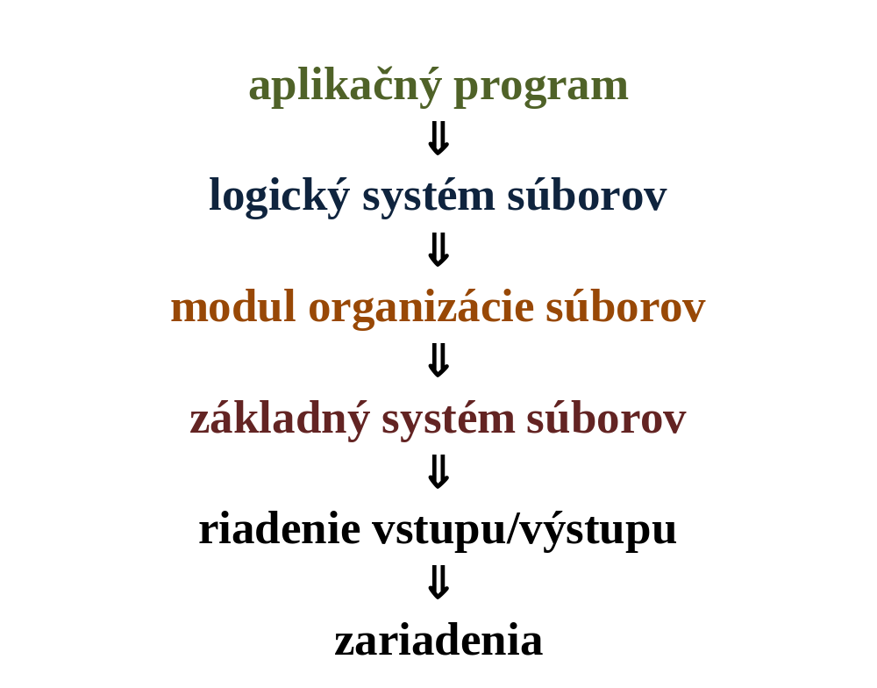
Celková organizácia systému súborov

Slide 6
Úlohy jednotlivých vrstiev
Logický systém súborov
  poskytuje užívateľovi pohľad na systém súborov,
  využíva štruktúru adresárov, aby poskytol modulu organizácie súborov informácie o súboroch,
  je vrstvou, zodpovednou za bezpečnosť súborov.

Slide 7
Úlohy jednotlivých vrstiev pokračovanie
Modul organizácie súborov pozná súbory a ich
logické a fyzické bloky.
  prekladá logickú adresu bloku do fyzickej adresy a poskytuje ju nižšej vrstve.
  logické bloky súboru sú očíslované od 0
  (príp. od 1) po N.
  obyčajne číslo fyzického a logického bloku nie sú rovnaké.
  modul organizácie súborov zahrňuje aj správcu voľného priestoru na disku.

Slide 8
Úlohy jednotlivých vrstiev pokračovanie
Vrstva základného systému súborov
  odovzdáva generický príkaz príslušnému ovládaču.
Najnižšia vrstva
  fyzické zariadenia,
  vrstva, ktorá riadi V/V operácie - ovládače zariadení a programy pre obsluhu prerušení.

Slide 9
Informácie o využití diskového priestoru
3 typy
  dáta - (milióny) blokov, bajtov
  popisovače súborov : informácie o (tisícoch) súborov
    mena, prístupové práva, časy použitia, ...
  informácie o uložení
    rôzne veľkosti.

Slide 10
Prideľovanie diskového priestoru
Bloky na disku sú očíslované
    obyčajne číslo je jednoduchou funkciou čísla platne, povrchu, cylindra, sektoru.
Niekedy sa prideľuje viacej blokov naraz - clustre
    pre redukciu informácie o uložení,
    narastá vnútorná fragmentácia.
Najčastejšie používané schémy
    súvislé prideľovanie,
    zreťazené prideľovanie,
    indexové prideľovanie.

Slide 11
Súvislé prideľovanie
Podobne súvislému prideľovaniu pamäte
  Súbory sú uložené na súvislých postupnostiach blokov na disku
    Napr. b, b+1, ... b+(n-1)
  Popisovač súboru obsahuje adresu b a dĺžku
  ( v bajtoch )
Hľadanie voľného úseku
  Algoritmy
    First-fit
    Best-fit

Slide 12
Súvislé prideľovanie - problémy
Externá fragmentácia
  potreba kompresie.
Určenie veľkosti súboru dopredu
  Ak je priestor malý – treba premiestniť súbor ak rastie
    „drahe“
  Ak je priestor veľký – interná fragmentácia
Nepríjemné pre užívateľa

Slide 13
Rozšírenia (extents)
Kompromis
  Začína sa s počiatočným pridelením
  Ak je potrebne rozšírenie – pridelí sa segment, ktorý nie je pokračovaním pôvodného
    nazýva sa rozšírenie (extent)
    file descriptor obsahuje
      začiatok,
      veľkosť,
      ukazovateľ na začiatok rozšírenia.
  V niektorých prípadoch veľkosť rozšírenia môže byť riadená užívateľom.

Slide 14
Zreťazené prideľovanie
Súbor pozostáva z:
    ľubovoľnej postupnosti diskových blokov
    sadu ukazovateľov z každého bloku na ďalší
Na začiatku file descriptor
    obsahuje null pointer, keď súbor je prázdny
Rozšírenie súboru sa robí
    pridaním ľubovoľného voľného bloku,
    modifikáciou pointrov.
Externá fragmentácia nie je!

Slide 15
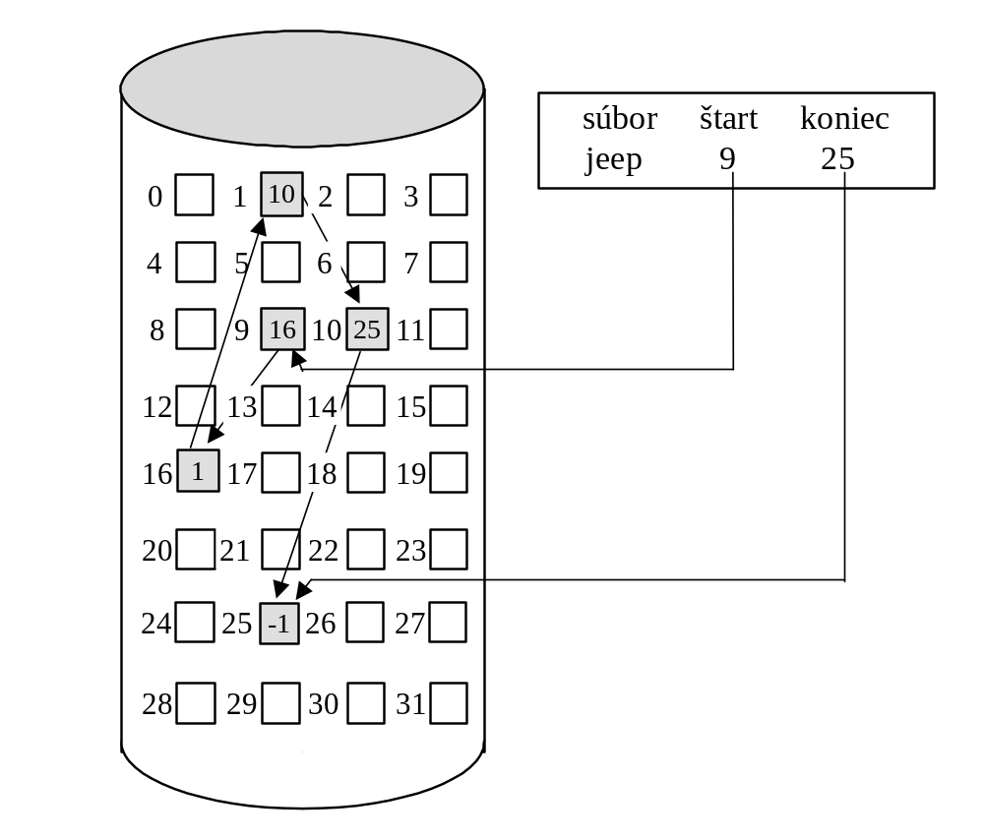
Zreťazené prideľovanie diskového priestoru

Slide 16
Ukladanie ukazovateľov
Dve možnosti
  ukladať ich v blokoch
    veľmi pomaly priamy prístup,
  ukladať pointre zvlášť
    napr. MSDOS FAT.
Spoľahlivosť
  treba zachovať integritu štruktúry ukazovateľov,
  niekedy je používaná redundancia.

Slide 17
File Allocation Table – FAT tabuľka
FAT - používal v prvých 16/32-bitových verziách Microsoft Windows a v systéme MS-DOS.
vytvorený Billom Gatesom a Marcom McDonaldom v roku 1977
    Používa súvislé pole A indexov
      uložený je na stálom mieste na disku
    Ak blok i je nasledovaný blokom j v súbore
      potom A[i] = j

Slide 18
File Allocation Table – FAT tabuľka
    Voľné bloky majú špeciálnu hodnotu v položke tabuľky (obyčajne 0)
    Rozoznávame FAT12 a FAT16 (FAT32) podľa toho, koľko bitov vyhradzuje na (logickú) adresáciu disku
    Počas použitia pole A môže byť v pamäti
      alebo v cache pamäti
    Dovoľuje aj priamy prístup – prehľadávaním tabuľky (nie blokov na disku)

Slide 19
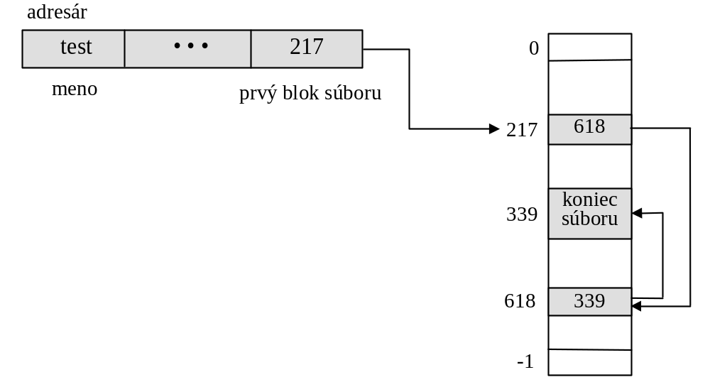
FAT tabuľka

Slide 20
Indexové prideľovanie
Každý súbor má index A
    i-tý blok súboru je v bloku A[i]
    pre rýchlejší prístup môže byť v cashe pamäti
Prednosti
    podporuje priamy prístup,
    nemá externá fragmentáciu.
Nedostatky
    Pre malé súbory priestor index bloku je veľký – plytvanie!

Slide 21
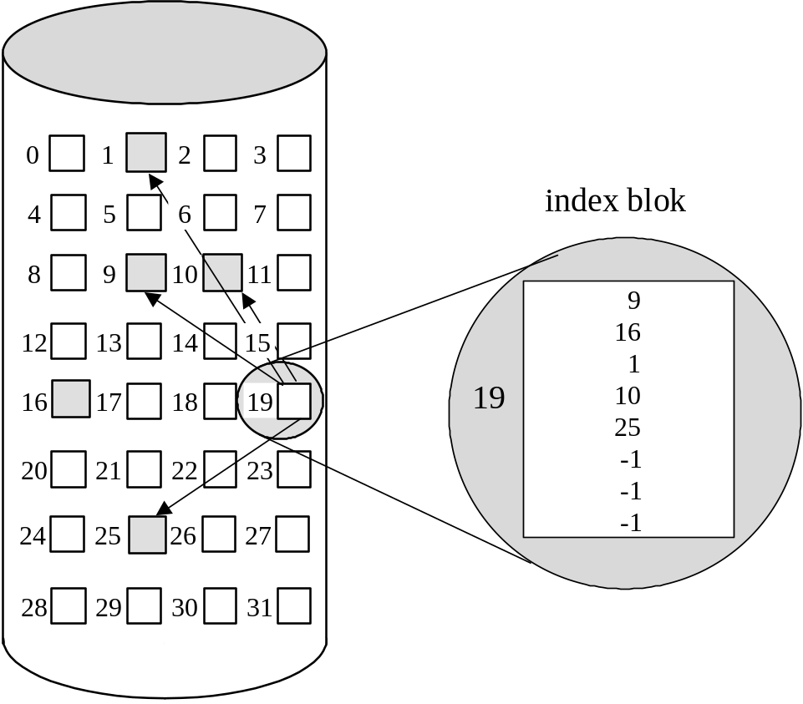
Indexované prideľovanie diskového priestoru

Slide 22
Varianty indexového prideľovania
Reťazovo prepojené index bloky
  index blok je jeden diskový blok
  index bloky sa dajú zreťaziť
  posledná položka
    malý súbor - nil,
    väčší súbor -odkaz na ďalší index blok.
Viac-úrovňový index
  index blok, obsahuje odkazy na ďalšie index bloky,
  tie obsahujú adresy blokov súboru,
  možnosť adresovať obrovské množstva blokov.
Kombinovaná schéma
  priame adresy v inode a 3 úrovne indexácie,
  použitá v systéme Unix.

Slide 23
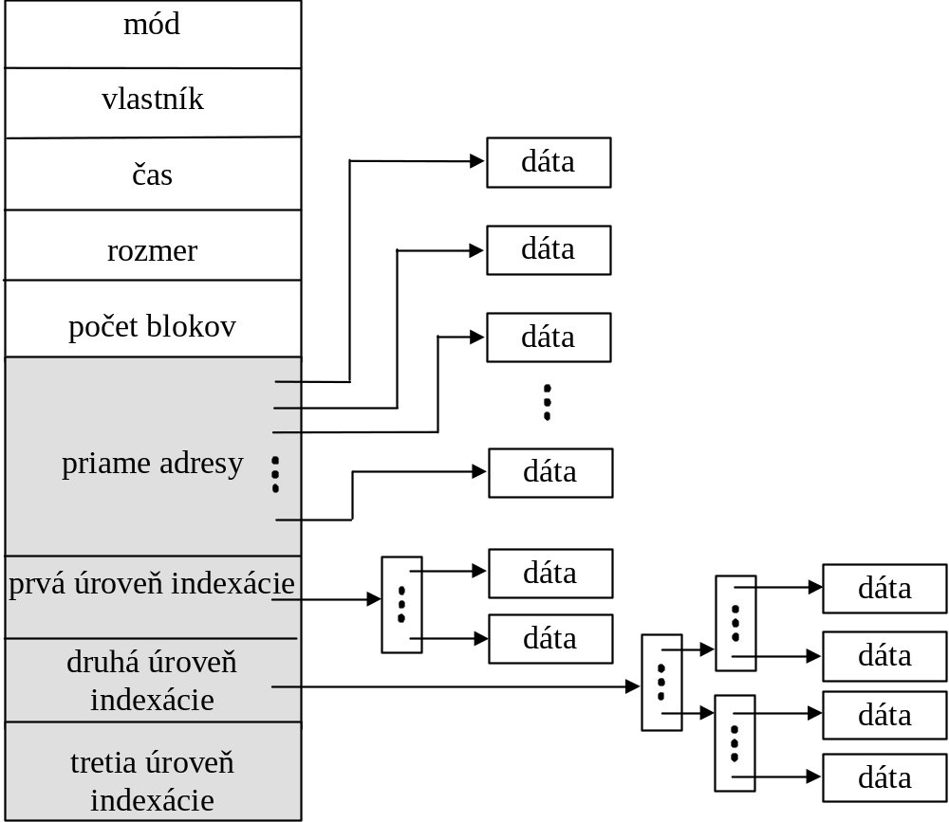
Štruktúra inode v Unixe

Slide 24
Správa voľného diskového priestoru
Možnosti
  Bitové vektory
  Zreťazené zoznamy
  Zoskupenia
  Zoznam, obsahujúci počet voľných blokov

Slide 25
Správa voľného diskového priestoru
Bitové vektory
    1 bit pre blok
      1 voľný; 0 použitý napr. 100000111101000010000101000101000000000000 ....
  Hľadanie voľného bloku
    OS hľadá prvú 1,
    po pridelení nastaví bit na 0.
  Vylepšenia
    špeciálne inštrukcie
      vracajú offset prvej 1,
      kruhové prehľadávanie – začína od miesta kde skončil predtým.
  Bitové vektory môžu byť veľmi veľké
    ak sú na disku – pomaly prístup.

Slide 26
Zreťazené zoznamy
Zreťazený zoznam obsahuje všetky voľné bloky
  zvláštny zoznam
    FAT tabuľka to môže robiť „zadarmo“
  jeden ukazovateľ na voľný blok, ktorý ukazuje na ďalší
    pridelenie a zrušenie sú pomalé
  Zreťazený zoznam voľných blokov
    používa Unix.
  Pridelenie a zrušenie
    sa robia na začiatku zoznamu.

Slide 27
Príklad – Linux
i-node (shell-ovský príkaz ls -i) obsahuje:
    zariadenie, na ktorom je i-node
    informácia o uzamknutí,
    typ a prístup k súboru,
    počet linkov,
    ID vlastníka a jeho skupiny,
    počet bajtov v súbore,
    časy prístupov k súboru ,
    čas kedy i-node bol modifikovaný,
    adresy blokov súboru na disku.

Slide 28
Príklad – Linux1
Linux podporuje tieto súborové systémy:
  Ext2: UNIX filesystem, bloky, inody a adresáre.
  Ext3: ext2 filesystem + POSIX Access Control Lists.
  Isofs (iso9660): CDROM file system.
  Sysfs: ram-based file system.
  Procfs: interface k vnútorným údajovým štruktúram jadra.

Slide 29
Príklad – Linux 2
Na disku – každý súborový systém je popísaný:
  typom ,
  rozmerom,
  stavom,
  informáciami o ďalších štruktúrach metadát.
superblok - rozmer oblasti i-node, ukazovateľ na zoznam voľných blokov, prvý nevyužitý slot v prvom voľnom bloku
    i-node priestor
    priestor dátových blokov
    # dumpe2fs /dev/hda3 | grep -i superblock

Slide 30
Zoznam, obsahujúci počet voľných blokov
Nie je to zoznam voľných blokov,
  ale počet voľných blokov ako jedna položka,
  ukazovateľ na začiatok úseku voľných blokov,
  posledný blok ukazuje na ďalší úsek atď.
Dá sa rýchlo nájsť veľký počet voľných blokov
  užitočne keď sa diskový priestor prideľuje súvislé alebo po klastroch

Slide 31
Zdieľané súbory
Sémantika konzistencie
    špecifikuje čo vidí užívateľ
3 bežné používané spôsoby
  Operácia update je okamžitá a serializovaná
      napr. Unix
  Operácia update je neviditeľná pokiaľ sa súbor neuzavrie - Andrew file system
  Nemodifikovateľné – zdieľané súbory sú
  read-only

Slide 32
Bufrovanie
OS udržiava bufre pre súbory
  aby ochránil užívateľa pred detailmi
    aby sa znížil počet prístupov na disk
Mechanizmy
  Pridelí sa množina bufrov
  Ak je potrebné, bufre sa použijú aj opätovné
  Bufre môžu byť udržiavané aj po uzatvorení súborov
  Aj dáta adresárov a indexov môžu byť bufrované

Slide 33
Implementácia adresárov
Adresárová štruktúra obsahuje
  Popisovač (file descriptor)
    (meno), vlastník, info o ochrane, časy použitia
    prístupové práva (ukazovateľ na štruktúru, ...)
Adresár so stromovou štruktúrou
  adresár obsahuje popisovače súborov
Adresár so štruktúrou orientovaného grafu
  napr. Unix
  adresár obsahuje meno a číslo i-node
  i-node obsahuje popisovač (ale nie meno)

Slide 34
Adresárová štruktúra
Adresáre sú ako súbory
    napr. Unix
    môžu používať tu istú stratégiu na prideľovanie a rušenie pridelenia
Adresáre sú špeciálne objekty
Implementácia adresárov
  Lineárny zoznam
  Hešovacia tabuľka

Slide 35
Implementácia adresárov - lineárny zoznam
Nevytriedený
  najjednoduchší spôsob implementácie
  sekvenčné prehľadávanie – pomalé
  pridávanie prvkov tiež potrebuje prehľadávanie
  mazanie - Unix označuje nevyužité položky ako prázdne
Vytriedený:
  umožňuje binárne prehľadávanie
  udržiavanie vytriedeného stavu je pomalé

Slide 36
Implementácia adresárov - hešovacia tabuľka
Hešovacia funkcia sa aplikuje na mene súboru
Výsledok z hešovacej funkcie
    sa používa ako počiatočný bod v poli pre prehľadávanie,
    alebo je to začiatok zreťazeného zoznamu.
Rôzne aspekty
  veľkosť adresárov
  počet prehľadávaní verzus počet operácii tvorby/mazania adresárov

Slide 37
Efektívnosť využitia a výkon záložných pamätí
Disky
  sú jedno z úzkych miest počítačových systémov
  sú najpomalším komponentom
Problém fragmentácie
  clustre – veľká vnútorná fragmentácia
  BSD UNIX - cluster, ktorého veľkosť sa mení s rastom súboru
Veľkosť ukazovateľa
  určuje, aký veľký priestor sa dá adresovať (16 bitový - 2¹⁶)
  možnosť adresovať väčšie disky vzhľadom na nové technológie – napr. MS DOS FAT tabuľka ( do 32 MB)

Slide 38
Výkon
Cache pamäť v radiči disku
  môže uložiť naraz celú stopu.
Blok cache - špeciálny úsek v operačnej pamäti
  kde sa ukladajú bloky o ktorých sa predpokladá, že budú v krátkom čase znova požadované.
  pre výmenu blokov v tomto úseku sa používa algoritmus LRU.

Slide 39
Výkon pokračovanie
Virtuálne alebo RAM disky
  ovládač disku preberá požiadavky na vykonanie operácií na disku, ale vykonáva ich na RAM disku.
  operácie sa vykonávajú bez rozdielu, ale sú rýchlejšie.
  RAM disky sa používajú na dočasné uloženie dát
    výpadok napätia alebo nové natiahnutie systému ich zničia.
Rozdiel medzi RAM diskom a diskovou cache pamäťou
  RAM disk spravuje užívateľ,
  cache pamäť je spravovaná OS.

Slide 40
Obnovenie súborového systému
Súbory a adresáre - v pamäti a na disku
Pri poruchách disku alebo zlyhaní systému treba venovať pozornosť, aby sa
  dáta nestratili alebo neporušila ich konzistencia.
Tabuľka otvorených súborov
  obyčajne sa udržiava v pamäti .
Pri zlyhaní systému sa môže stať,
  že aktuálna informácia o adresároch nie je zapísaná na disku, čo zapríčiní nekonzistenciu dát.
OS obyčajne poskytuje program, ktorý po nabehnutí systému kontroluje a koriguje údaje.

Slide 41
Program pre kontrolu konzistencie dát
Porovnáva dáta v štruktúre adresára s dátovými blokmi na disku
Ktoré problémy vyrieši závisí od použitej metódy prideľovania
  zreťazené prideľovanie
    kontroluje, či každý blok obsahuje ukazovateľ na ďalší
    dá sa zachrániť celý súbor a obnoviť položku v adresári.
  indexové prideľovanie
    ak je stratená položka súboru v adresári - len pomocou dátových blokov sa súbor nedá obnoviť.

Slide 42
Zálohovanie
Uloženie všetkých dát z disku na iné médium:
  iný disk,
  CD-RW,
  páska,
  optický disk.
Interval zálohovania
  podľa dôležitosti a spôsobe použitia
    každý deň
    každý týždeň, ...

Slide 43
Virtuálny súborový systém
(Virtual File System)
Abstraktná vrstva nad konkrétnymi súborovými systémami.
Účelom VFS je poskytnúť aplikáciám jednotné API k rôznym typom konkrétnych súborových systémov.
VFS je možné použiť:
  k transparentnému prístupu k miestnym a sieťovým úložným zariadeniam, bez toho že by klientska aplikácia zaznamenala rozdiel.
  k prekrytiu rozdielov medzi súborovými systémy OS Windows, Mac OS a Unix tak, aby aplikácie mohli pristupovať k súborom na súborových systémoch bez nutnej znalosti toho, na ktorý súborový systém sa práve pristupuje.

Slide 44
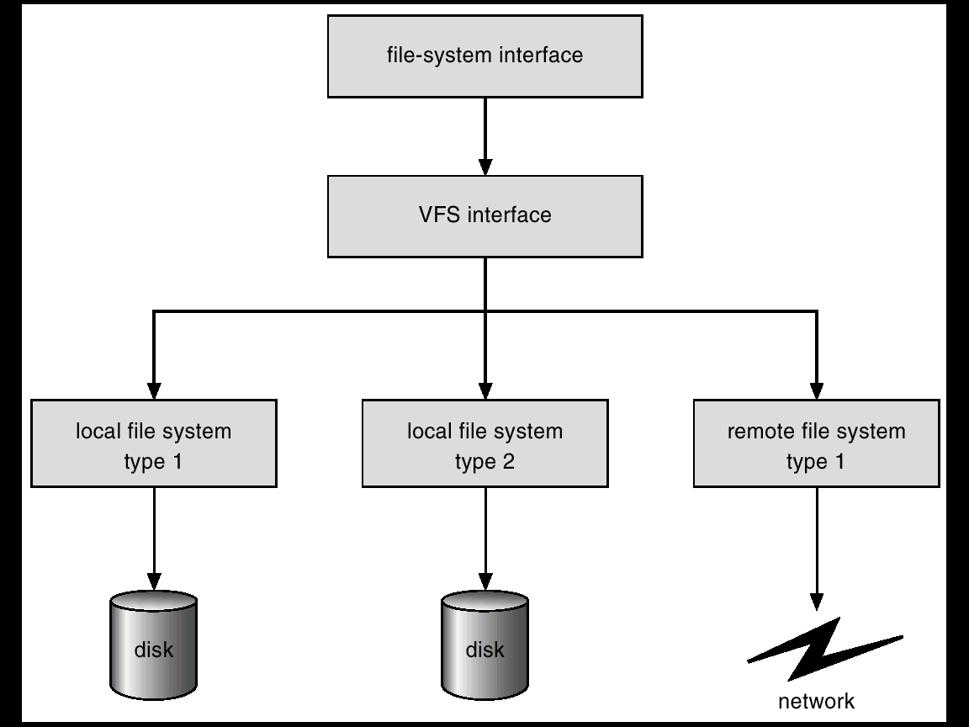
Virtual File System

Slide 45
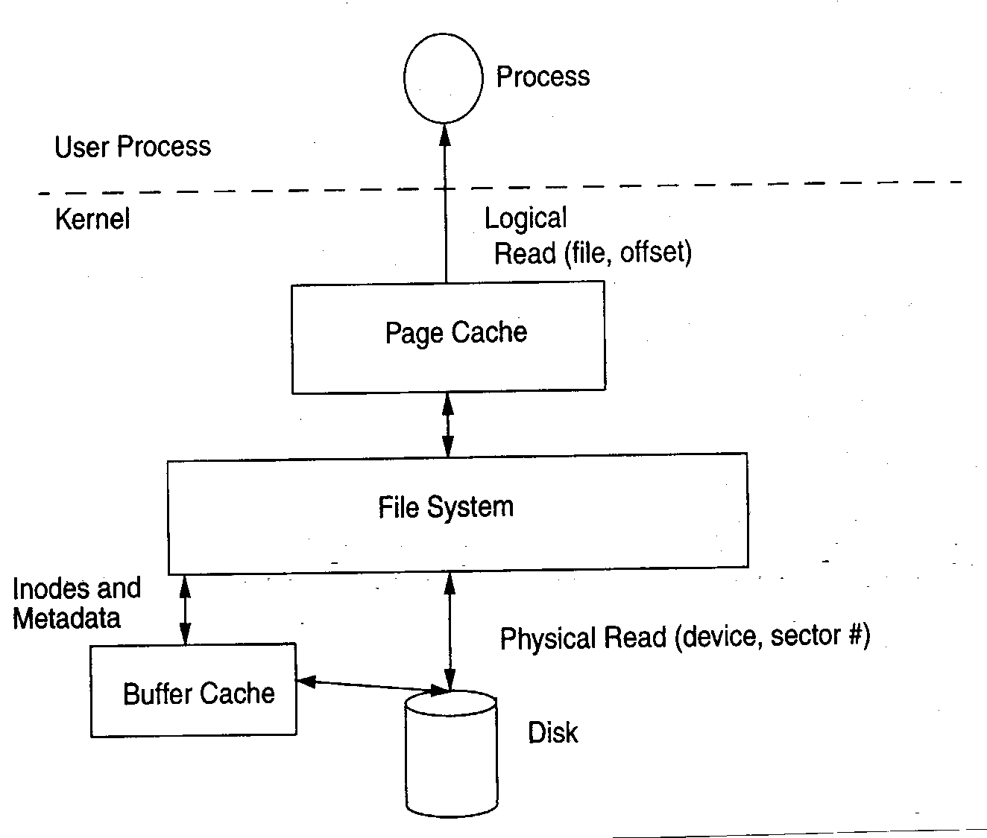
Pre minimalizáciu diskových operácií -
V/V operácie pre obyčajné súbory sú vykonávané a ukladané po stránkach v cache pamäti stránok
- najskôr sa kontroluje prítomnosť dát v cache pamäti, lokalita
- v stránke je väčší počet blokov (podľa veľkosti)
Stránkové V/V operácie

